Slide 1
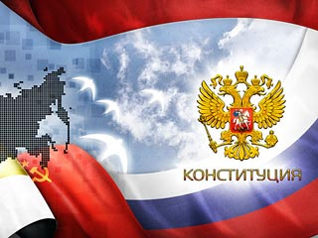
Учитель начальных классов МКОУ «СОШ №3»
С.Дивное
ОрЛЯНСКАЯ ИРИНА ИВАНОВНА

Slide 2
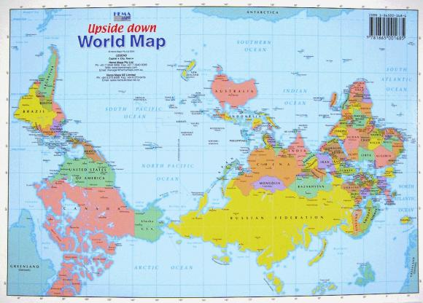
РОССИЯ-РОССИЙСКАЯ ФЕДЕРАЦИЯ

Slide 3
МОСКВА

Slide 4
КРЕМЛЬ

Slide 5
ПрезИдент Российской Федерации ПУТИН Владимир Владимирович

Slide 6
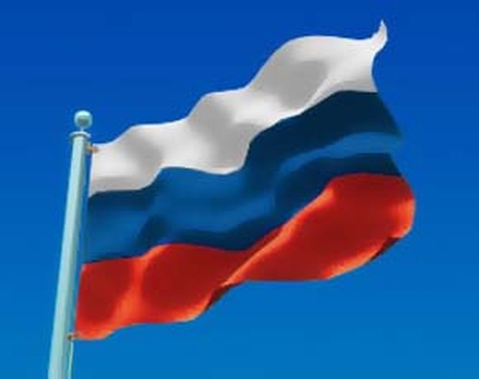
Флаг России
Наш флаг имеет прямоугольную форму и состоит из трех горизонтальных полос, сверху вниз: белой, синей, красной.
Белый цвет означает мир, чистоту. Синий - небо, верность и правду. Красный – храбрость. Государственный флаг России утвержден 22 августа 1991 года.

Slide 7
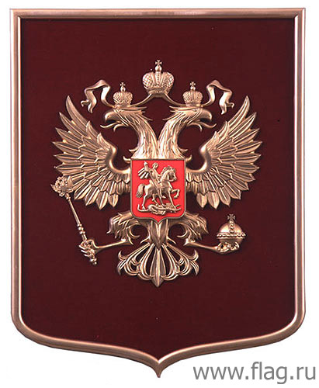
Герб России
Герб – отличительный знак (эмблема) государства, города, рода. Герб России – золотой двуглавый орел на фоне красного щита. В лапах у орла – скипетр и держава. Скипетр – это жезл, символ власти. Он украшен драгоценными камнями. Держава – это золотой шар с крестом на верху.

Slide 8
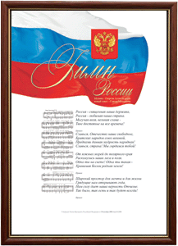
Гимн россии
Гимн – торжественная песня или просто мелодия – символ государства. Он исполняется в особых, торжественных случаях: в дни торжественных праздников, собраний, когда проходят парады, в случаях победы наших спортсменов на соревнованиях. При исполнении гимна встают, слушают молча или подпевают.

Slide 9
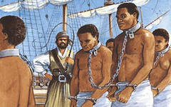

Slide 10
ПРАВО И ОБЯЗАННОСТИ, ЗАКОН

Slide 11
Для детей информация о Конституции РФ доступно изложена в специальном справочнике для школьника. Его легко можно найти в интернете.

